Slide 1
Vers la M57

Slide 2
Présentation M57 - CFU Abrégée

Slide 3
Agenda
Le référentiel M57 « simplifié » (abrégé) pour les communes de moins de 3500 habitants sera disponible à partir du 01/01/2022
L’obligation de passage en M57 est fixée au plus tard au 01/01/2024 pour les normes suivantes :
M14 ( -3500 et +3500 habitants)
M52
M61 (SDIS)
M71
M831
M832
Les normes M4 et M22 sont pour le moment exclues du périmètre du passage M57.

Slide 4
Récapitulatif du type des normes M57 applicable au 01/01/2022
Date d’application | Communes et EPCI | SIVU | CE | CCAS
Déjà en vigueur | Supérieur à 3 500 Hab M57 Développée (avec fonction) | M57 Développée (Sans fonction)
NOUVEAUTE Au 01/01/2022 | Inférieur à 3500 Hab M57 Abrégée |  | Application du type de norme de la commune ou groupement de rattachement
Notes:
-Comme en M14, les communes de moins de 3 500 habitants peuvent appliquer un plan de comptes par nature M57 simplifié (abrégé) ou, si tel est leur choix, un plan de comptes par nature M57 développé. Il est toutefois recommandé de conserver le référentiel simplifié afin de bénéficier du cadre budgétaire assoupli.
-Contrairement à la M14, les CCAS/CIAS et Caisses Des Ecoles doivent appliquer le type de norme M57 de la commune ou du groupement de rattachement, indépendamment de leur structuration budgétaire (budget principal ou budget annexe).

Slide 5
Modalité d’adoption du référentiel M57 – Prérequis administratif
L’adoption volontaire du référentiel M57 « abrégé » nécessite une délibération de l’organe délibérant en N-1 pour une application au 1er janvier N.
Pour l’exercice du droit d’option l’avis du comptable public est joint au projet de délibération.
Apurement du compte 1069 (si nécessaire)
Fiabilisation de l’actif
Notes:
En ce cas, l’adoption du référentiel M57 « simplifié » est définitive
apurement 1069 : https://www.collectivites-locales.gouv.fr/sites/default/files/migration/cl1b_apurement_compte_1069.pdf
Le compte 1069 est apuré au vu d’une délibération soit par opération semi-budgétaire soit par opération d’ordre

Slide 6
Définition
Le référentiel M57 « abrégé » est destiné à s’appliquer aux collectivités de moins de 3 500 habitants.
Une disposition législative est envisagée pour qu’au 1er janvier 2022, ces collectivités adoptent le référentiel sans contraintes nouvelles par rapport à l’existant.
Cela se traduit par :
un plan de comptes abrégé ;
des règles budgétaires assouplies.
Notes:
Pour mémoire, l’application du référentiel M57 ainsi que la dématérialisation des délibérations budgétaires conditionnent l’expérimentation du compte financier unique.
le seuil de 500 habitants existant en M14 est supprimé en M57

Slide 7
Règles budgétaires communes
Procéder à des virements de crédits de chapitre à chapitre au sein de la même section dans la limite de 7,5% (hors dépenses de personnel)
Suppression de la notion de charges et produits exceptionnels remplacé par “spécifique”
Obligation de constituer une provision dès l'apparition d'un risque avéré et une dépréciation dès la perte de valeur d'un actif
Notes:
Pour mémoire, l’application du référentiel M57 ainsi que la dématérialisation des délibérations budgétaires conditionnent l’expérimentation du compte financier unique.
le seuil de 500 habitants existant en M14 est supprimé en M57

Slide 8
Traitement des provisions
En M57, la constitution d’une provision pour risque est obligatoire :
à l’apparition d’un contentieux
en cas de procédure collective
en cas de dépréciation de la valeur d’un actif
en cas de recouvrement compromis malgré les diligences du comptable
Pour les communes, par principe une provision, est semi-budgétaire, elle peut être budgétaire sur option (délibération)
Notes:
Dès que la collectivité rencontre un risque conduisant au versement d’une somme significative, il convient de le prévoir et de constituer une provision :
Il faut délibérer
Prévoir sur l’exercice du constat les inscriptions budgétaires nécessaires
Renseigner l’annexe des documents budgétaires
Puis :
Lorsque le risque ou la charge se réalise (sur un exercice ultérieur), la collectivité constate la charge réelle et effective (dépense réelle) dans son résultat comptable et budgétaire. En parallèle, elle effectue la « reprise » de la provision.
Si le risque disparaît ou diminue, il convient également d’effectuer la « reprise » de la provision
En M57, la constitution d’une provision pour risque est obligatoire :
à l’apparition d’un contentieux
en cas de procédure collective
en cas de dépréciation de la valeur d’un actif
en cas de recouvrement compromis malgré les diligences du comptable
Dans ce cas le montant de la provision/dépréciation doit être enregistré dans sa totalité sur l'exercice au cours duquel le risque ou la perte de valeur est constaté.
Pour les autres risques et dépréciations, la constitution d’un provision/dépréciation est facultative et peut être étalée sur plusieurs années.
Possibilité d'étaler les provisions pour les risques non obligatoires
Pas de neutralisation

Slide 9
Règles budgétaires assouplies pour la M57 abrégée
Pas de présentation d’un rapport d’orientation budgétaire (et de tenue d’un débat d’orientation Budgétaire)
Pas d’adoption d’un règlement budgétaire et financier (RBF) ; le régime des autorisations de programme (AP) et d’engagement (AE) sera maintenu
Pas de présentation croisée nature/fonction des crédits budgétaires ;
Pas de modification des annexes du budget actuellement produites par les communes de moins de 3 500 habitants ;
Pas de présentation d’un rapport sur la situation en matière de développement durable
Pas d’amortissement (sauf subventions d’équipement versées finançant bien identifiable)
Pas de rattachement de charges et produits en fin d’exercice (ex: ICNE)
Notes:
Toutefois, si elles le souhaitent, elles pourront opter pour le régime des AP-AE des Métropoles, ce qui impliquera qu’elles adoptent un RBF, notamment pour préciser les règles de gestion des AP-AE, en particulier les règles d’annulation
Comme en M14, les communes de moins de 3 500 habitants pourront appliquer un plan de comptes par nature M57 abrégé ou, si tel est leur choix, un plan de comptes par nature M57 développé. ✔ Dans une optique de simplification, les plans de comptes M57 abrégé et développé tiennent compte des obligations comptables applicables respectivement aux communes de moins et de plus de 3 500 habitants.

Slide 10
Le Compte Financier Unique
Le CFU est un compte commun à l’ordonnateur et au comptable, qui se substitue au compte administratif et au compte de gestion
OBJECTIFS :
- Favoriser la transparence et la lisibilité de l'information financière
- Améliorer la qualité des comptes
- Simplifier les processus administratifs entre l'ordonnateur et le comptable
PREREQUIS
- Adopter le référentiel budgétaire et comptable M57
- Figurer sur l’Arrêté fixant la liste des collectivités territoriales des groupements et des services d'incendie et de secours admis à expérimenter le compte financier unique
- Dématérialiser les documents budgétaires
Le CFU pourra être généralisé à partir de l'exercice 2024 si le législateur le décide
Notes:
Le compte financier unique est le remplacement du compte de gestion et du compte administratif, il est en expérimentation auprès de quelques collectivités et un nouvel appel à l’expérimentateur a été lancé date limite 01/07/2021. Ce CFU nécessite la M57.
PREREQUIS
- Adopter le référentiel budgétaire et comptable M57
- Figurer sur l’arrêté Arrêté fixant la liste des collectivités territoriales, des groupements et des services d'incendie et de secours admis à expérimenter le compte financier unique
- Dématérialiser les documents budgétaires

Slide 11
Le Compte Financier Unique
Le CFU dématérialisé (flux xml) est constitué de trois blocs :

Slide 12
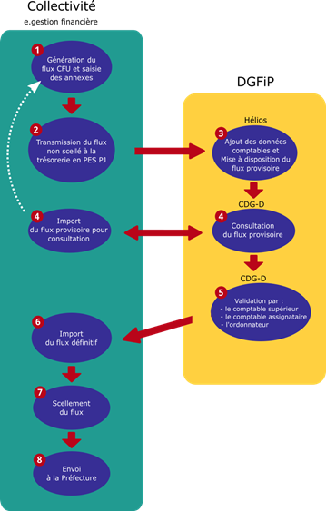
Le Compte Financier Unique
Flux similaire au CA (données budgétaires ordonnateur)
Génération d’un flux PES PJ contenant deux PJ type 012 (flux xml) et 013 (annexes au format pdf)
Enrichissement du CFU avec les données comptables et transmission dans CDG-D
Consultation et récupération depuis CDG-D pour présentation à l’assemblée délibérante avant vote
Signature du CFU définitif sur CDG-D
Import et stockage du CFU définitif
Scellement
Transmission à acte budgétaire via TDT (idem CA, avec Délibération jointe)

Slide 13
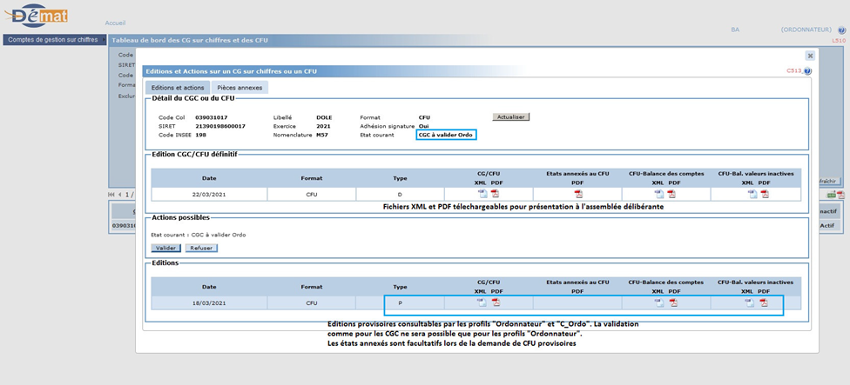
Le Compte Financier Unique
Copie(s) d'écran CDG-D SPL (vision ordonnateur) : accès aux CFU provisoires et CFU à valider

Slide 14
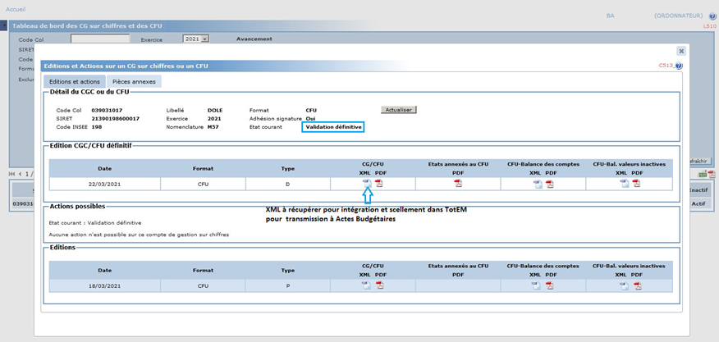
Le Compte Financier Unique
Copie(s) d'écran CDG-D SPL (vision ordonnateur) : accès aux CFU provisoires et CFU à valider
Cliquez pour ajouter du texte

Slide 15
Ressources documentaires
- Espace ordonnateur :
https://www.collectivites-locales.gouv.fr/finances-locales/espace-ordonnateurs
- Référentiel M57 et tables de transposition : https://www.collectivites-locales.gouv.fr/finances-locales/le-referentiel-budgetaire-et-comptable-m57
- Les plans de compte TOTEM - onglet spécifications des maquettes
http://odm-budgetaire.org/
- Padlet SICTIAM: https://fr.padlet.com/SICTIAM_GF/M57simplifiee
= > Modèles de documents, modalités d'apurement du 1069..
=> Emagnus 2009 => EGF => CIRIL GF

Slide 16
E.GF 2009 Changement de norme, traitement des immobilisations et CFU

Slide 17
Le changement de norme sur EMagnus 2009 ( Version 13.50)
- Le changement de norme devra être effectué avec l'ouverture d'exercice N+1
- A partir de la version 13.50 il ne sera plus possible de modifier la norme après ouverture de l'exercice depuis la fiche Exercice
- Si vous avez déjà ouvert l'exercice N+1 sur une mauvaise norme, merci de nous contacter à l'adresse m57@sictiam.fr afin de régulariser la situation

Slide 18
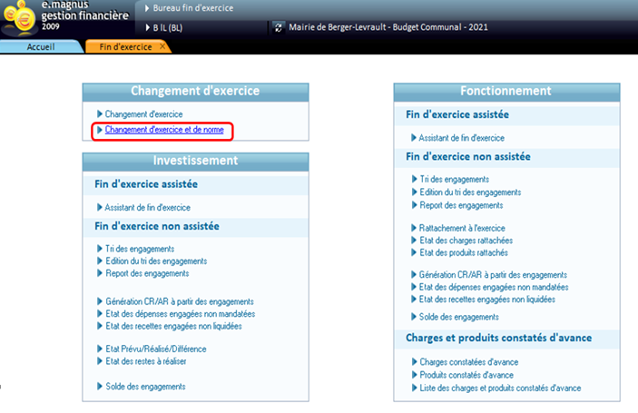
Le changement de norme sur EMagnus 2009 ( Version 13.50)
Bureau Fin d’exercice / Chgt d’exercice
Ajout d‘une nouvelle option « Changement d’exercice et de norme »
Formulaire identique à celui de l’option Changement d’exercice.
🔗 A la fin du traitement de reprise de la nomenclature, ouverture automatique de l’option « Changement de norme »
Cliquez pour ajouter du texte

Slide 19
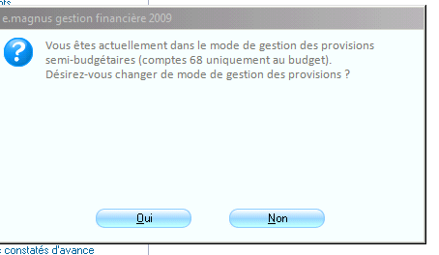
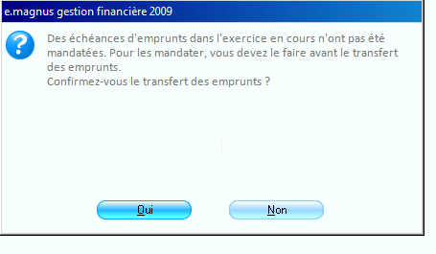
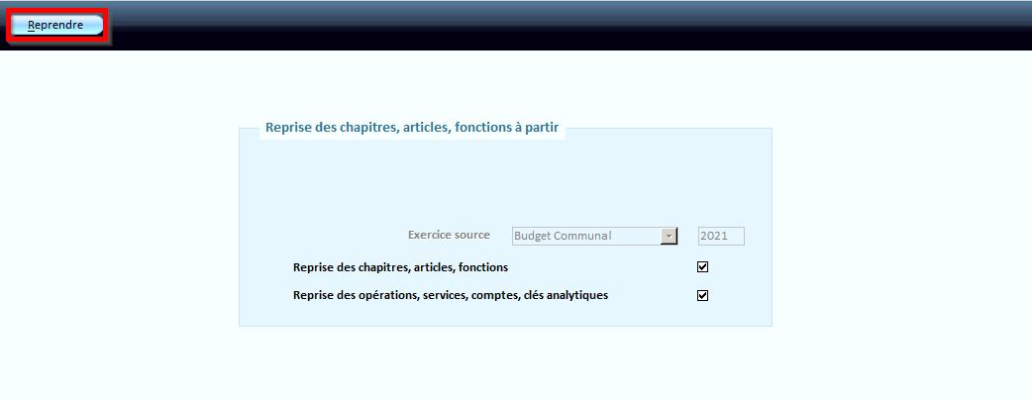
Le changement de norme sur EMagnus 2009 ( Version 13.50)
1 – Choisir si la collectivité désire changer de mode de gestion des provisions
2 – Cliquer sur Reprendre
3 – Confirmer le transfert des emprunts

Slide 20
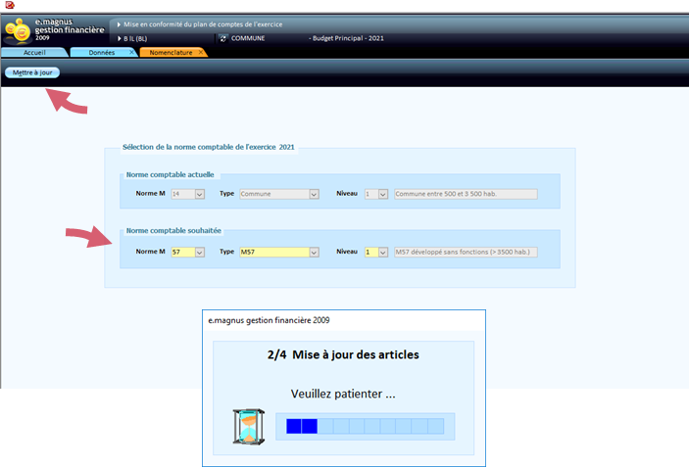
Le changement de norme sur EMagnus 2009 ( Version 13.50)
Choix de la norme comptable
Rappel de la norme comptable du contexte en cours
Sélection de la norme comptable de destination
Bouton « Mettre à jour »
Pas de message de confirmation
Enregistre la nouvelle norme dans la fiche exercice du contexte en cours
Lance l’actualisation de la nomenclature avec progression
Il faut compter environ 15 minutes pour ce traitement

Slide 21
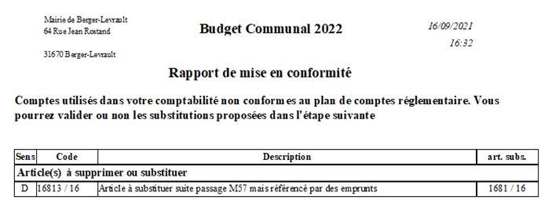
Le changement de norme sur EMagnus 2009 ( Version 13.50)
A la fin du traitement, un rapport de mise en conformité s’affiche uniquement s'il y a des anomalies
Liste les chapitres et articles à supprimer ou à substituer (éléments non conformes au nouveau plan de compte)
Comptes utilisés sur IB, exécutions ou emprunts
Sur fermeture, l’écran de changement de norme s’affiche à nouveau et permet de convertir les subdivisions ayant été détectées non conformes.

Slide 22
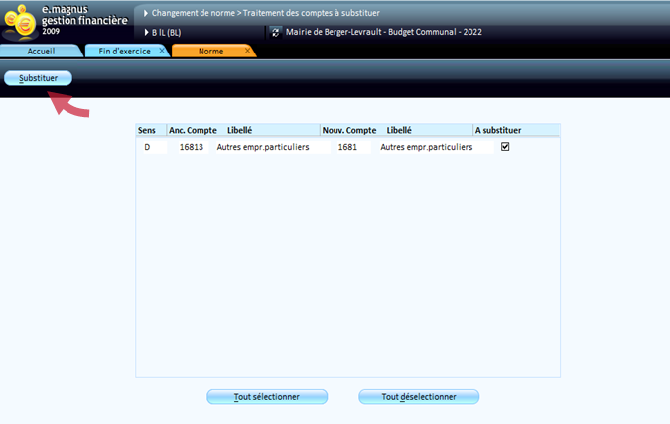
Le changement de norme sur EMagnus 2009 ( Version 13.50)
Traitement des comptes à substituer
Même écran que l’option de mise à jour du plan comptable actuelle
Bouton « Substituer »
Il est conseillé de garder les transpositions
Il y aura un message de confirmation

Slide 23
Le changement de norme sur EMagnus 2009 ( Version 13.50)
Rapport de corrections apportées

Slide 24
Traitement des immobilisations sur EMagnus 2009
Le traitement des immobilisations aura pour effet de répercuter les transpositions comptables effectuées lors du changement de norme sur l'inventaire
Exemple : Passage du 2175 au 21757
CE TRAITEMENT DOIT ETRE LANCE APRES DOTATIONS/CESSIONS N-1 ET EDITION DU COMPTE ADMINISTRATIF

Slide 25
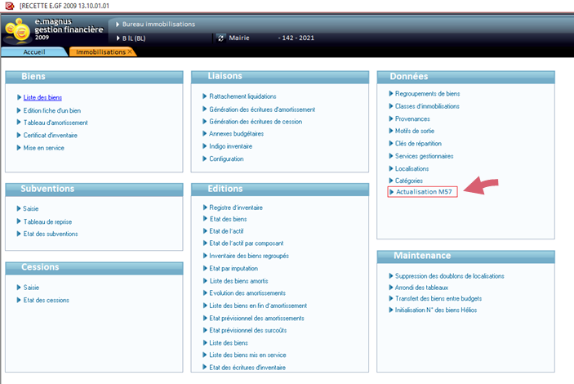
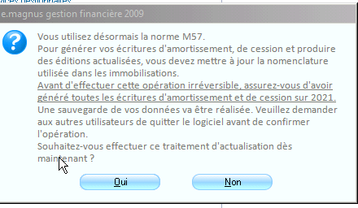
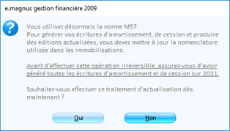
Traitement des immobilisations sur EMagnus 2009
Bureau Immobilisations / Données
Ajout d‘une nouvelle option « Actualisation M57 »
Visible uniquement
si la norme du contexte en cours est la M57 et la norme N-1 est la M14
et si le traitement d’actualisation M57 n’a pas encore été réalisé
Message de confirmation
Notes:
Si l’utilisateur répond « Non » (sélection par défaut) , on ferme le message et aucun traitement n’est réalisé.
Si l’utilisateur répond « Oui », on lance le traitement et on affiche le message suivant à la fin du traitement : « Traitement terminé. OK »

Slide 26
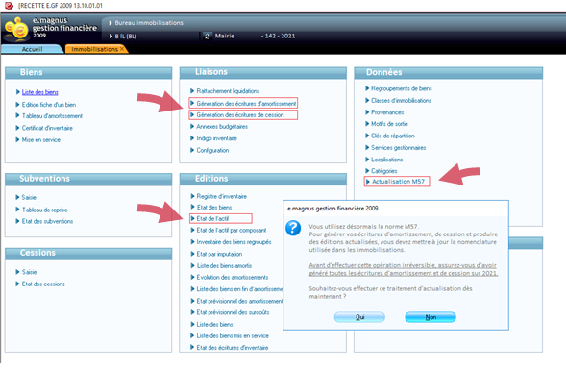
Traitement des immobilisations sur EMagnus 2009
Contrôle sur les options de génération d’écritures et d’édition de l’état de l’actif
✋ Message d’avertissement
si la norme du contexte en cours est la M57 et la norme N-1 est la M14
et si le traitement d’actualisation M57 n’a pas encore été réalisé
Sur confirmation (bouton Oui), lancement du traitement « Actualisation M57 » puis ouverture de l’option choisie
Notes:
Contrôle sur les options de génération d’écritures et édition de l’état de l’actif
Si l’utilisateur répond « Non »
-on ferme le message et l’option Génération des écritures (amortissement ou cession) n’est pas ouverte et aucun traitement n’est réalisé.
-pour l’état de l’actif, on ferme le message mais on ouvre l’option.
Si l’utilisateur répond « Oui »
-on lance le traitement d’actualisation et on affiche le message « Traitement terminé. OK » à la fin du traitement,
-puis on ouvre l’option demandée.

Slide 27
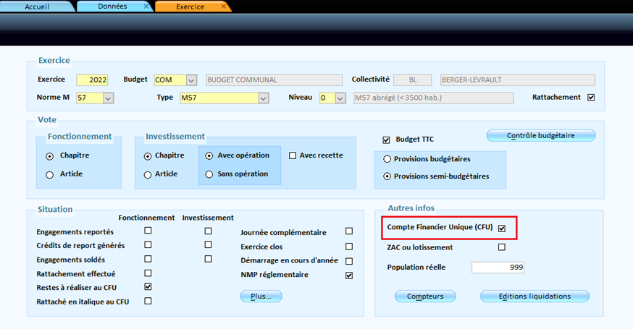
Activation du CFU sur EMagnus 2009
Fiche Exercice
- La case "Compte Financier Unique (CFU)" est visible uniquement pour la norme M57
- Cette information est reportée d’un exercice à l’autre lors de la création d’un nouvel exercice (reprise de l’information de l’exercice N-1)
- "Compte administratif" est renommé en "Compte financier unique" dans toute l'application

Slide 28
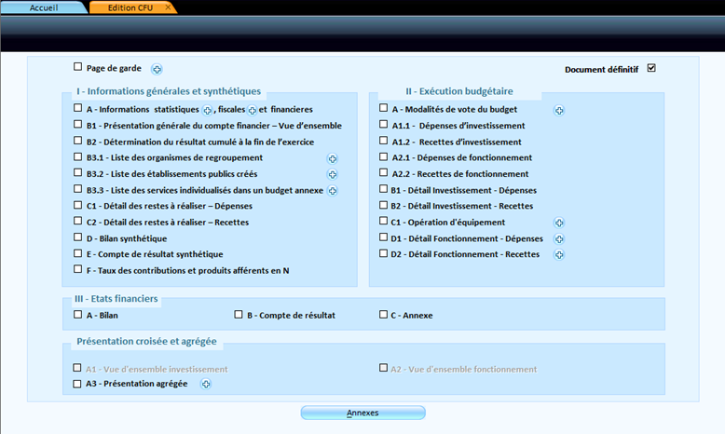
Edition du CFU sur EMagnus 2009
Les éditions du Compte administratif sont remplacées par celles du Compte financier unique.

Slide 29
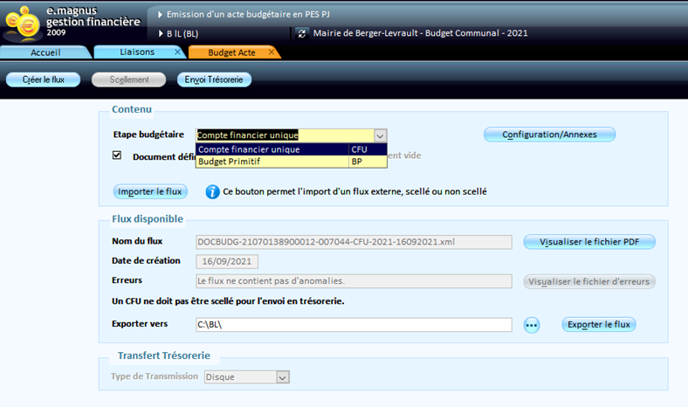
Transmission du CFU à la trésorerie
Option "Emission Budget Acte en PES PJ"
L'option permet de générer un flux CFU à destination de la trésorerie.
Le bouton Scellement reste grisé pour un CFU qui n'a pas à être scellé.

Slide 30
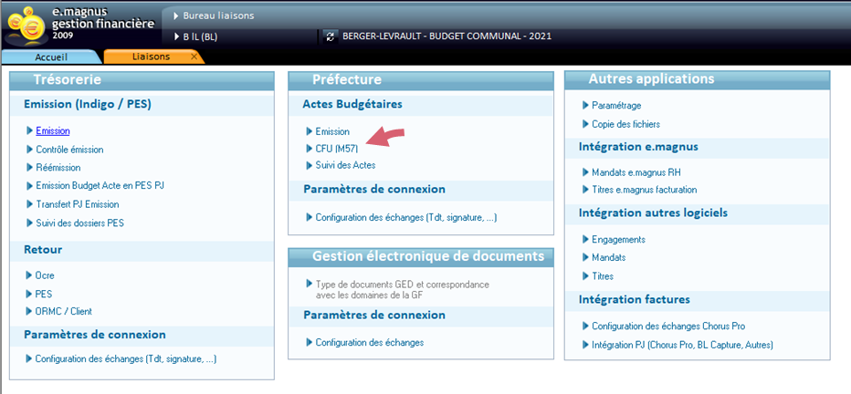
Récupération du CFU et transmission en préfecture
Une nouvelle option CFU (M57) est accessible dans le bloc Préfecture.
Le Compte administratif est exclu de la liste des étapes budgétaires présente dans l'option Emission

Slide 31
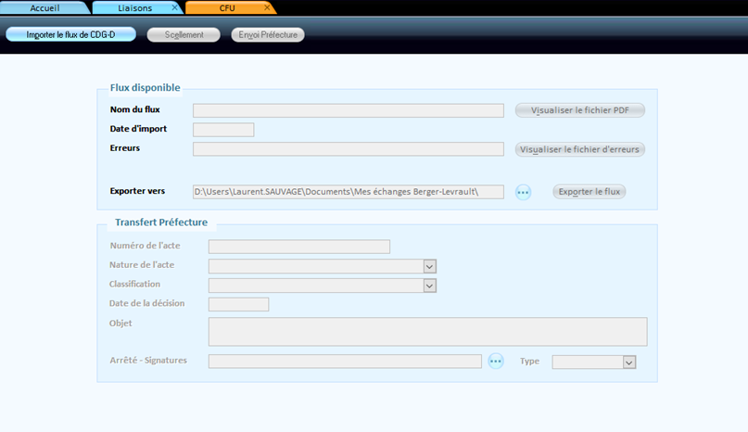
Récupération du CFU et transmission en préfecture
Import du flux CFU xml
- Importation du flux xml du CFU complet récupéré manuellement par l’ordonnateur sur CDG-D
- Si le flux importé contient les dates de validation du Comptable supérieur, Comptable assignataire et Ordonnateur, il s’agit d’un CFU définitif. Sinon, il s’agit d’un CFU provisoire.
- Si le flux importé est un CFU définitif, la case "Exercice clos" est automatiquement cochée dans la fiche exercice.
=> Emagnus Paie

Slide 32
E-magnus paie Changement de norme

Slide 33
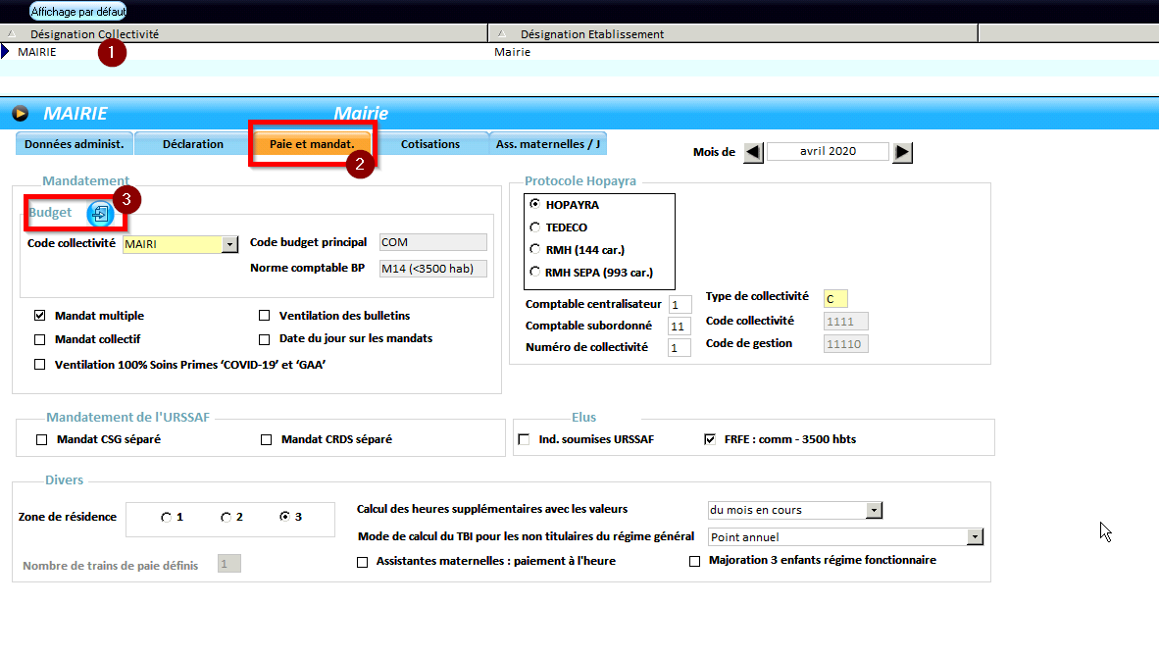
Le changement de norme
A faire uniquement après la paie de décembre et avant celle de janvier !
Cliquez pour ajouter du texte
Organisation et données - Etablissements
Notes:
Tout d’abord, vous devez vérifier sur chacun de vos établissements la norme comptable utilisée.
Seuls les établissements en Norme comptable M14 > 3500 habitants sont concernés.
Accès : Bureau Organisation et données , bloc Organisation, option Etablissement
Sélectionnez votre établissement et cliquez sur l’onglet Paie et mandat.

Slide 34
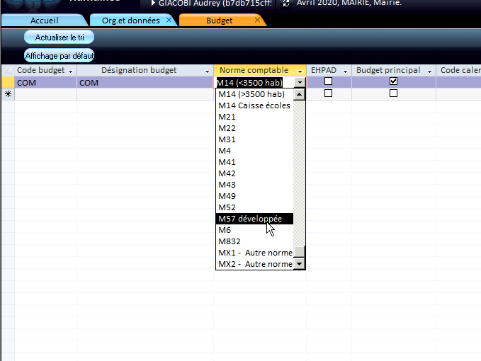
Le changement de norme (V14 pour la M57 Simplifiée : disponible mi-décembre)
Cliquez pour ajouter du texte
Choisir M57 développée ou M57 agrégée

Slide 35
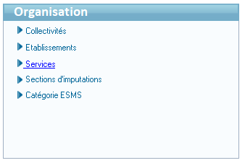
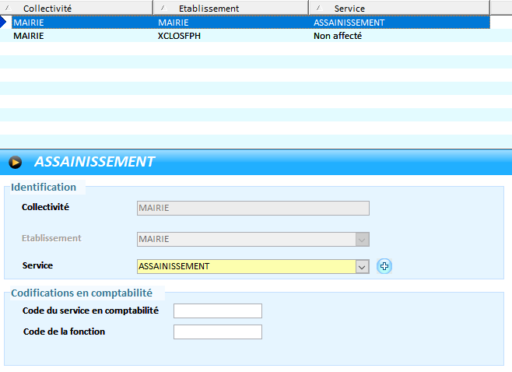
Le changement de norme - les fonctions
Depuis votre logiciel de paye, ouvrez le bloc Organisation et Données, cliquez sur le menu Services.
Sélectionnez chacun de vos services et vérifiez si la case Code de la fonction est remplie.
Si cette case est alimentée, dans le cadre du passage à la norme M57, vous devez remplacer vos codes fonctions par les codes des nouvelles fonctions correspondantes en M57.
Notes:
Liste de codes Fonction disponible sur BLAPI : QEPAIE0226

Slide 36
E-magnus Factu Changement de norme M57 développée

Slide 37
Le changement de norme – exemple
Activité | Nature M14 | Nature M57 | Fonction M14 | Fonction M57
Crèche et SEJ | 7066 | 7066 | 64 423 | 4221 332
Périscolaire et éducation | 7067 | 7067 | 212 421 251 255 20 | 212 331 281 284 20
Musique | 7083 | 7083 | 311 | 311
Conservatoire | 7062 | 7062 | 311 312 314 | 311 311 317
Sport | 70631 | 70631 | 411 | 321
Club ado | 70632 | 70632 | 422 | 338
Taxe balayage | 7332 | 73135 | 813 | À ventiler sur : 720,7221,7222

Slide 38
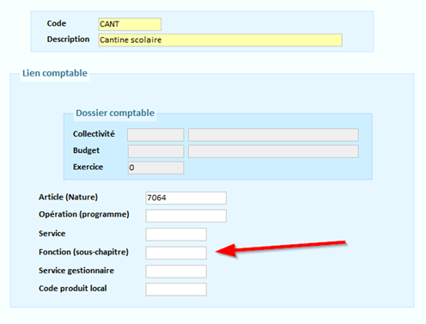
Le changement de norme
POUR MODIFIER L’IMPUTATION INITIALEMENT CHOISIE
Accès : Paramétrage > bloc Généralités > option Imputations comptables. Puis sélectionner l’imputation à modifier
POUR CHANGER L’IMPUTATION AFFECTEE A UNE PRESTATION
Accès : Paramétrage > bloc Paramétrage > option Prestations. Puis sélectionner la prestation à modifier. Aller dans l’onglet Options et sélectionner l’imputation à modifier avec le bouton +

Slide 39
Le projet avec l'outil e.magnus: accompagnement du SICTIAM

Slide 40
Le projet – Les facteurs de réussite et points de vigilance
Une équipe projet identifiée, impliquée et constitué:
- Service des finances
- Service des ressources humaines (pour le mandatement de la paie)
- Tout autre service déversant de l'information dans le logiciel de gestion financière
- Le Sictiam avec un mail dédié M57@sictiam.fr
Un planning établi à l'avance avec les temps fort et les acteurs identifiés.
Une charge de travail importante à prévoir pour la fiabilisation de l'inventaire
Le changement de référentiel induit:
- Des déclinaisons de natures et un changement des fonctions
- Le changement des classes d'immobilisations
Ces changements impactent TOUS les domaines et TOUS les logiciels en lien avec la gestion financière : RH , Dette, Facturation, Enfance, Patrimoine

Slide 41
Le projet – Les immobilisations – M57 Abrégée
La conformité avec le comptable est nécessaire
Les étapes :
1) Fiabilisation de l'état d'inventaire dès maintenant
Dans le cadre d'un inventaire vide sur e.gf il est possible de nous demander une prestation d'import d'un fichier trésorerie à M57@sictiam.fr pour vous faciliter la reprise
2) A compter de l'envoi du flux indigo inventaire de la dernière année en M14, transposition de l'état d'inventaire en M57
soit Mars ou juin 2022 pour les bascules au 01/01/2022

Slide 42
Le projet – Les immobilisations – M57 Développée
Le prorata temporis devient la règle par défaut en M57 développée pour les nouvelles immobilisations
La conformité avec le comptable est nécessaire.
Les étapes :
1) Fiabilisation de l'état d'inventaire dès maintenant
Dans le cadre d'un inventaire vide sur e.gf il est possible de nous demander une prestation d'import d'un fichier trésorerie à M57@sictiam.fr pour vous faciliter la reprise
2) A compter de l'envoi du flux indigo inventaire de la dernière année en M14, transposition de l'état d'inventaire en M57
soit Mars ou juin 2022 pour les bascules au 01/01/2022

Slide 43
Le projet – Sondages
- Avez-vous besoin d'un transfert de compétence sur la régularisation des fiches immobilisations
Lien pour s’incrire à nos formations mutualisées:
https://www.sictiam.fr/calendrier-de-formation/

Slide 44
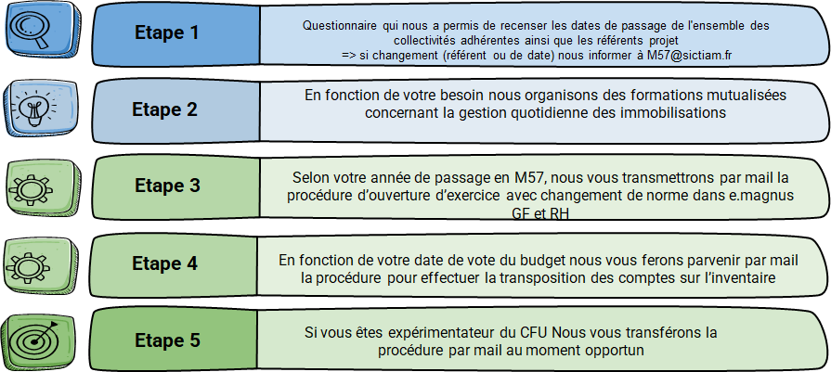
Le projet – Notre démarche

Slide 45
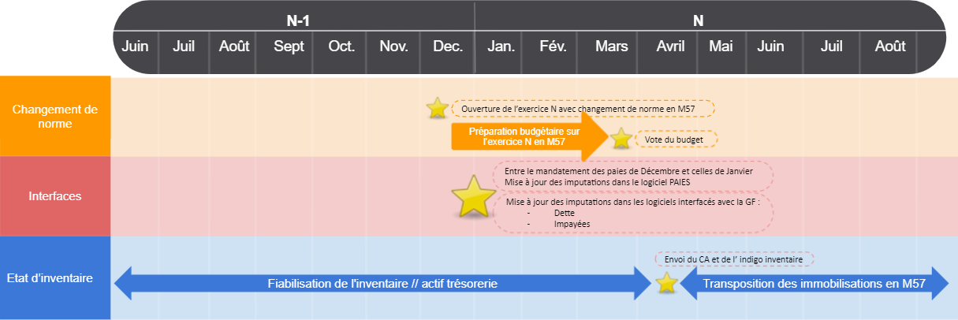
Chronologie d'un projet de passage en M57 au 01/01/N avec un vote du budget en Mars N
Date butoire 15 décembre
Date butoire 10 Janvier

Slide 46
Le projet – Le périmètre dans le cadre d'un accompagnement
Thèmes | Actions du Sictiam | Actions de la collectivité
Transposition des comptes | Envoi de la procédure sur l'adresse mail du référent projet | Mise en application sur l'ensemble des comptes avec Ouverture de l'exercice en M57
Interfaces avec l'outil GF | Pour les applications gérées par le Sictiam : Envoi de la procédure sur l'adresse mail du référent projet | Mise en application sur l'ensemble des outils
 |  | Pour les applications non gérées par le SICTIAM, prendre contact avec l'éditeur
 | Ex : e.paie
Immobilisations | Formations mutualisées "Les immobilisations" | Mise en application sur les immobilisations concernées
 | Si besoin prestation de reprise d'état d'actif trésorerie | Récupérer l'état de l'actif trésorerie Contrôle et mise à jour des biens repris
 | Envoi de la procédure sur l'adresse mail du référent projet transposition des comptes | Mise en application sur l'ensemble des immobilisations
CFU | Envoi de la procédure sur l'adresse mail du référent projet pour les collectivités expérimentatrices | Mise en application dans l'outil

